Slide 1
Asignatura: historia y geografía
Docente: Mery Anne Bestrin | Curso: 5 básico B
Objetivo de Aprendizaje: HI02 OA 07 (SEGUNDO BASICO) Identificar mapa de Chile y América ubicando países vecinos, capital de Chile y nuestra región.
Contenido: Geografía / orientación espacial y representaciones graficas.
Habilidad: Ubicar países, y regiones en mapas de Chile y Sudamérica.
Semana Nº: 32 (lunes 16 de noviembre al viernes 20 de noviembre)

Slide 2
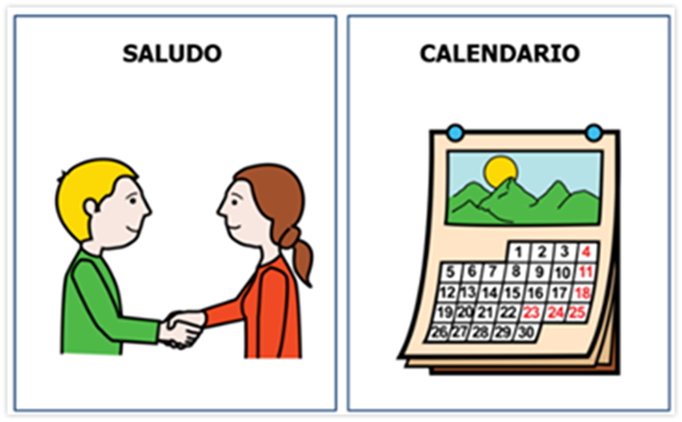
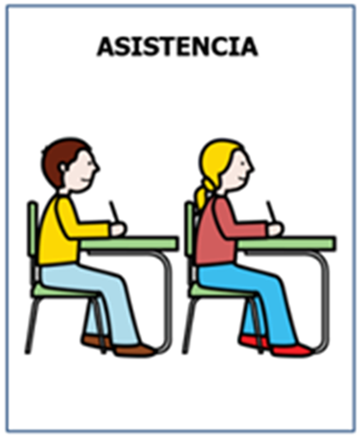
Agenda de anticipación

Slide 3
EMOJIS DE LAS EMOCIONES
¿Cómo te sientes hoy?
¿Cómo te has sentido últimamente?

Slide 4
Objetivo de la clase
Identificar mapa de Chile y Sudamérica, ubicando países vecinos, capital de Chile y nuestra región.

Slide 5
Continente | País | Capital | Nuestra Región | Países vecinos
Chile
América del sur Santiago
Perú
Argentina
Bolivia Libertador Gral. Bernardo O'Higgins

Slide 8
Actividad
Ubicar en el mapa de Sudamérica a nuestro país y a los países vecinos. (Bolivia, Perú y Argentina).
Identificar Océano pacifico y polo sur.
Ubicar en el mapa la capital de Chile y nuestra región.

Slide 9
Perú
Bolivia
Argentina
Chile

Slide 10
Capital Santiago de Chile
Rancagua

Slide 11
Cierre
Se lanza ruleta de preguntas acerca lo aprendido durante la clase.

Slide 12
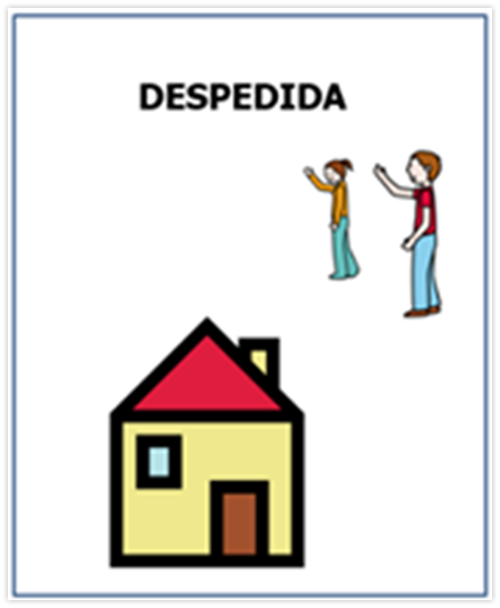
Despedida

